Slide 1
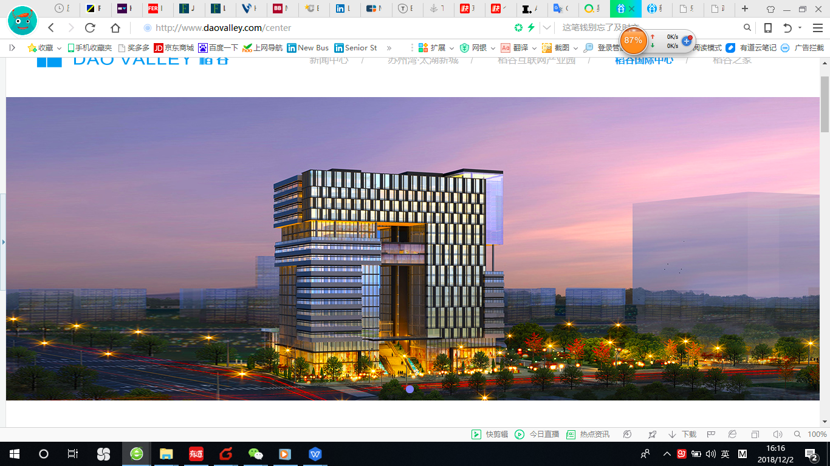

将北欧与高端医疗生态系统导入中国
魏氏生物科技中心
NHC BioTech Center
2020年5月
商业计划书

Slide 2
目录
总结
魏氏生物科技中心：里程碑
魏氏生物科技中心：核心产品与服务
营养健康与医学应用实验室
实验室项目推介
大数据 - 大生意
智慧医疗 - 魏氏医疗和芬兰Mediconsult公司的合作项目
办公与场地需求
孵化器的盈利模式
财务预测
资金募集
退出策略
我们的合作伙伴
我们的合作伙伴与客户（部分）
2018-2020营销活动
创始人简介
顾问团队（部分）
联系方式

Slide 3
1.总结
市场背景 | 随着中国经济的不断发展，社会文化的进步，对国际贸易的需求日益增长。在此背景之下，深入了解我国企业对生物科技的需求，根据芬兰、美国、新加坡等生物科技项目，来匹配和本土化东道国的项目，让中国人民接受与享用。
我们的使命
魏氏生物科技中心旨在将芬兰、美国、新加坡等国的生物科技项目、商业项目引入中国大陆，并且本土化以适应中国人民的需求，魏氏生物科技中心力争充分在其中扮演一个积极的角色。
关于我们 | 我们驻足于国际视野，力争做一座连接国际上生物科技资源与中国国内需求的桥梁，造福于中华民族。 与我们合作的大学是世界领先的研究和教学机构，导师均从全球著名生物科技院选择聘请。我们诚邀中国企业去美国、芬兰考察当地先进的生物科技，深入研讨各大公司的生物科技商业模式，学习他们先进成熟的生物科技商业理念，提升中国企业的整体业务水平。 我们也定位于人造牛肉孵化器的运营者。

Slide 4
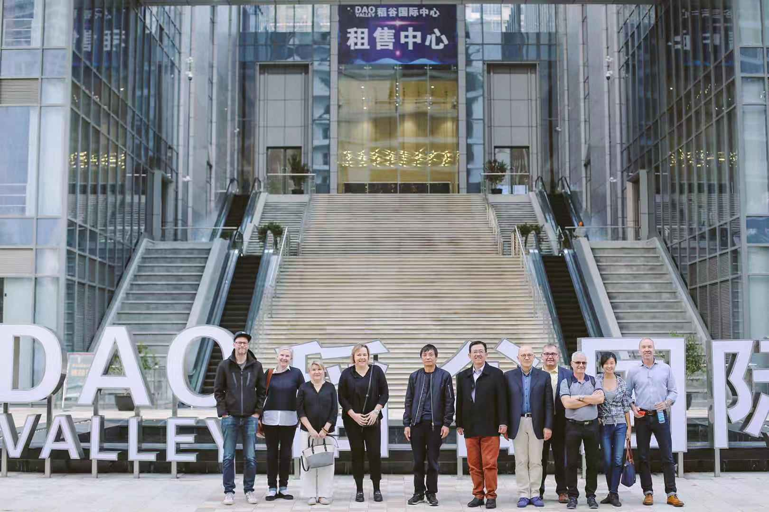
2.魏氏生物科技中心：里程碑
如今
2020-2021年
2022年及以后
与第一家食品合作国际贸易用于进口巴西牛肉。
我们在中国的营养健康与医学应用实验室为中国客户提供以下服务：
干细胞储存库
免疫细胞及治疗癌症NK细胞扩增实验室
生长因子抗老化研发室
有一个附带实验室和办公空间的专注于人造肉及保健食品的孵化器
将魏氏生物科技中心建设成中国生物科技方面的标杆企业。持续创新，提供一些产品和服务：
人造牛肉实验室与量化生产
将AI和大数据应用到营养健康与医学应用实验室中。
魏氏生物科技中心创始人与芬兰合作伙伴在办公楼前合影留念

Slide 5
3.魏氏生物科技中心：核心产品与服务
干细胞储存庫
免疫细胞及治疗癌症NK细胞扩增实验室
人造肉及保健食品研发室
生长因子抗老化研发室
营养健康与医学应用实验室

Slide 6
4.营养健康与医学应用实验室
平台介绍
1.平台组成：天然产物纯化与应用平台
基因工程研发与应用平台
细胞与发酵工程开发与应用平台
免疫学研发与应用平台
2.应用方向：新资源食品开发
生物医药开发
生物医学诊断开发
3.产品方向：
3.1 新资源食品：新资源蛋白质食品、特医营养因子食品等。
3.2 生物医药开发：凝血因子类、靶向生物医药等。
3.3 生物医学诊断开发：POCT、精准医疗诊断产品及智慧医疗等。

Slide 7
5.实验室项目推介
1 新资源食品：
1.1人造特膳蛋白质肉类食品
1.2燕窝酸营养食品
1.3神经酸营养食品
2 生物医药开发：
2.1凝血因子类天然产物药品
2.2基因工程疫苗
2.3靶向肿瘤药品
3 生物医学诊断开发：
3.1化学发光POCT：肿瘤标志物诊断、心血管风险 诊断、传染病诊断等
3.2精准医疗诊断:传染病分子诊断、遗传学精准医学诊断
3.3智慧医疗：POCT结合AI制造。

Slide 8


6.大数据 - 大生意
芬兰的大数据项目 (2017-2019)的目的是，通过对B2B市场的大数据的收集和分析，找出市场机遇和 空间，进而有针对性的设立相关创业项目。
该项目的实施依赖于一个多学科团队：大数据研究者、营销和创新方面的人才、数量和定量分析人员、 实证分析人员，等等。
项目益处/产出：
本项目将提升大数据应用分析水平，帮助创业者找到新的B2B市场的创业机会。
帮助企业提升他们的销售策略和售端，节省成本，提升效益。
现状：本项目在芬兰已经运营两年半，拥有十家左右来自芬兰、比利时和德国的大学和科研机构的战 略合作伙伴， 运营资金充裕。投资方是芬兰的TEKES。

Slide 9


7.智慧医疗 - 魏氏医疗和芬兰Mediconsult公司的合作项目
新加坡政府将免疫细胞疗法定为2020年医疗卫生领域的首要发展方向，已积累了相当的经验。同样，在美国，免疫细胞疗法也被普遍应用到癌症的预防、诊断和治疗中。 魏氏医疗在新加坡和美国均有医院合作伙伴，希望在中国开展这方面的研发，同时开展癌症预防、诊断和治疗业务。 魏氏医疗目前在和苏州第九人民医院探讨在本中心与新加坡和美国同行联合开展人工智能（AI）辅助的免疫细胞疗法癌症治疗项目。 芬兰Haaga-Helia应用科技大学和美国Regis大学为技术合作方。

Slide 10
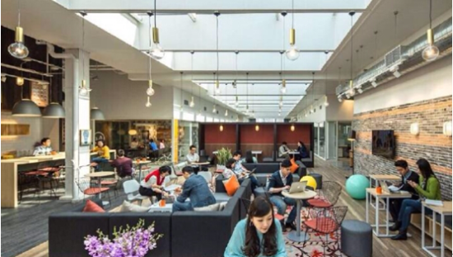
8.办公场地需求
根据未来业务规划，我们的生物科技中心的办公面积将扩展到1000平方米，基本上分成三个部分:
  魏氏生物科技中心的管理层和员工：作为教育中心的管理方，我们下设教育管理、营销、IT等部门。
  营养健康与医学应用实验室
  大小会议室及大教室。
孵化器的盈利模式
  技术开发、技术转让、临床批件转让转化与融资开发
  国家项目产业支持
  选取优质项目进行生产转化

Slide 11
9.孵化器的盈利模式
孵化器的盈利模式
  技术开发、技术转让、临床批件转让转化与融资开发
  国家项目产业支持
  选取优质项目进行生产转化

Slide 12
10.财务预测（百万元人民币）
项目 | 2021 | 2022 | 2023
国际贸易进口巴西牛肉 | 10 | 20 | 40
人造肉实验室共享平台 | 2 | 10 | 20
总销售额 | 12 | 30 | 60
税后利润（20%） | 2.4 | 6 | 12
累计利润 | 2.4 | 8.4 | 20.4

Slide 13

11.资金募集
投资金额 | S$ 4M RMB 20M
投资人数量 | 40
每人投资 | S$100，000
基金 | 生物科技基金

Slide 14
12.投资策略
退出策略
3+2年：3年投资期和2年退出期
将该项目作为生物科技项目在新加坡上市
将企业溢价出售给上市企业
在上海科创板上市

Slide 15

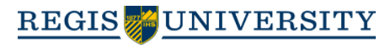

13.我们的合作伙伴
Haaga-Helia实用科技大学是芬兰一所注重商业应用和实践的大学。在教学上强调未来的人才需要有合作精神、有创业创新意识和国际化的视角。在芬兰，本大学拥有一个由诺基亚等多个大型企业参与和支持的创新中心。本大学计划在苏州设立自己的Haaga-Helia研发创新中心。
成立于1877年，Regis大学被美国新闻与世界报道杂志连续评为美国西部地区顶级大学之一。教学上强调独立和批判性的思考和全球化的视野。在IT教学和研究方面力量雄厚，计划在苏州设立其Regis大学研发创新中心。
旧金山大学，学校开设了17个本科专业和9个研究生专业，目前共有来自75个国家的8000多名学生在此学习。 旧金山大学是美国职业发展型大学的代表，它的本科教育以创业精神著称于世，被誉为华人董事长的摇篮，培养出了诸如Intel公司总裁、Adobe创始人等众多知名企业家

Slide 16
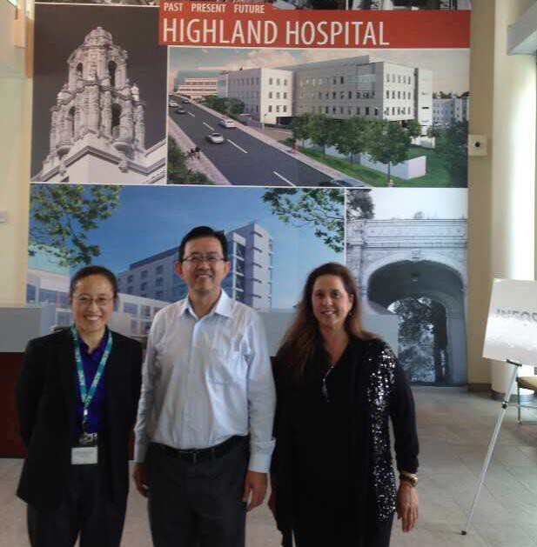

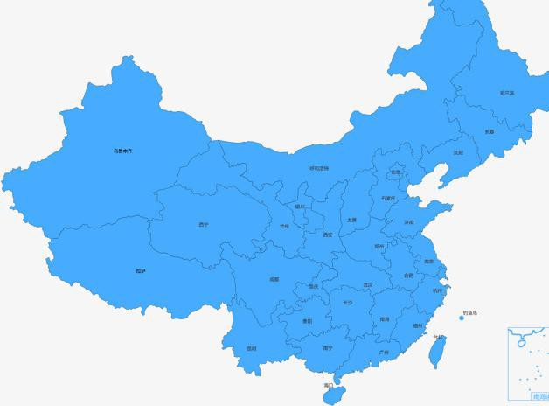
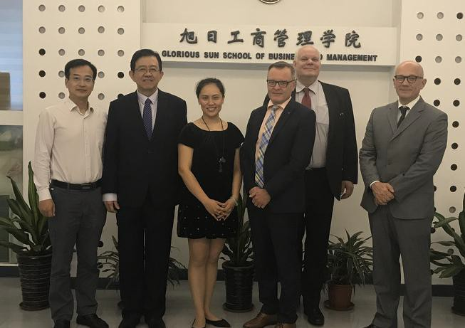


14.我们的合作伙伴和客户
客户
苏州吴江区卫生局
苏州第九医院
无锡第八医院
无锡第三医院
  隆力奇集团
  WCI投资集团
  如新中国
  NHD中国
  妮维雅中国
  联邦快递中国
兰州军区总医院
ents
企业客户
海外医院伙伴
新加坡伊丽莎白医院
新加坡鹰阁医院
学术机构伙伴
Haaga-Hela应用科技大学
Regis 大学
旧金山大学
14

Slide 17
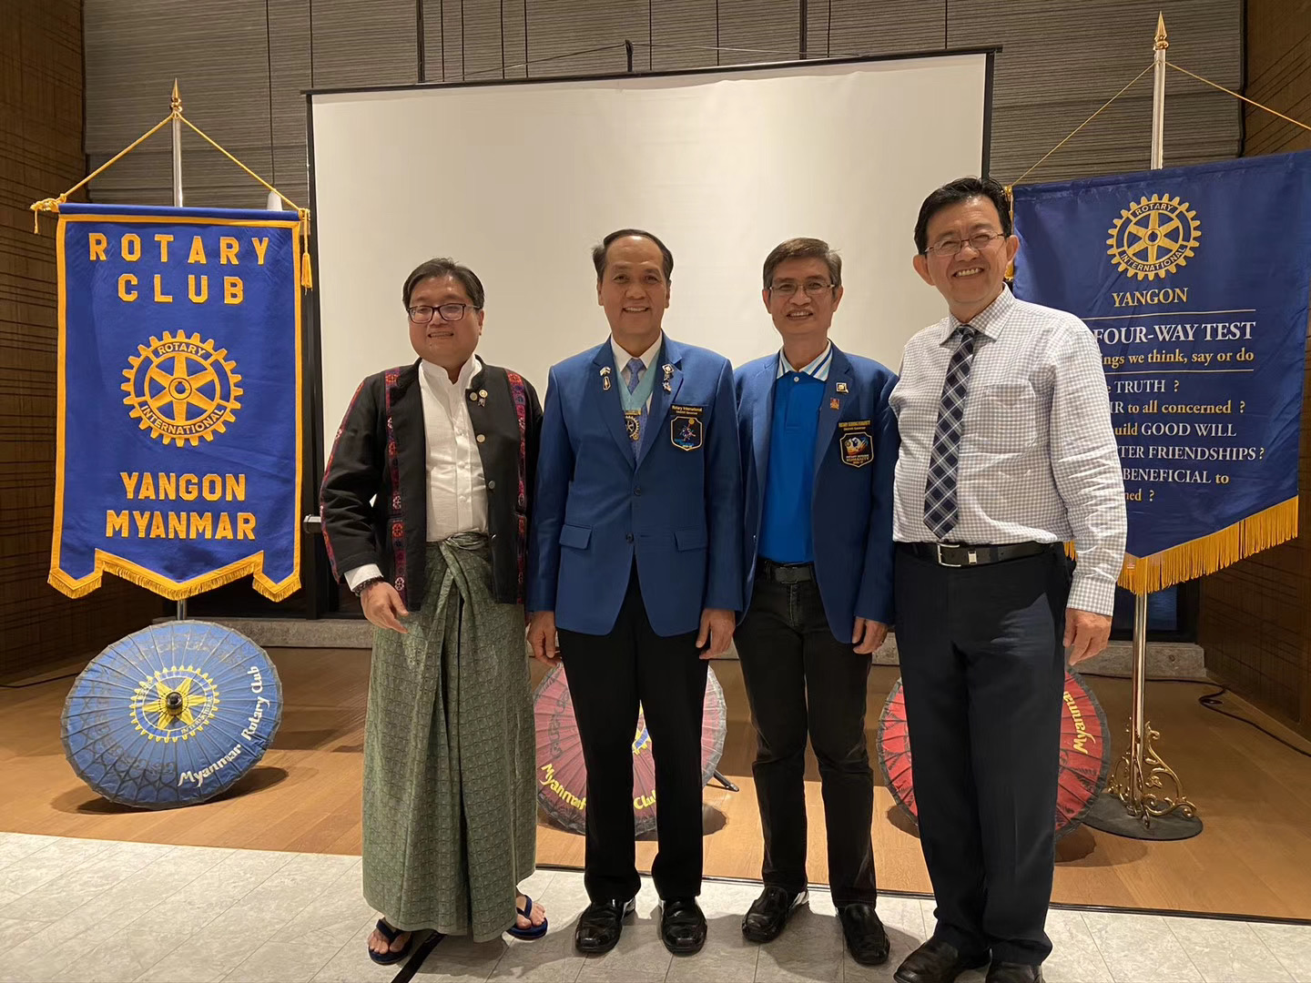
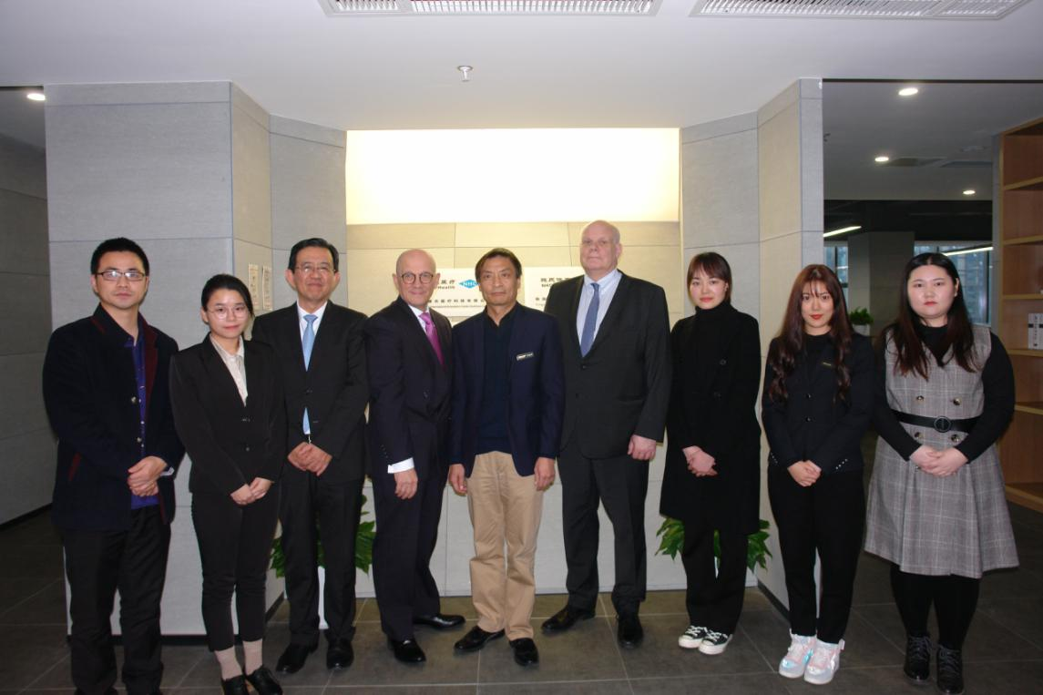
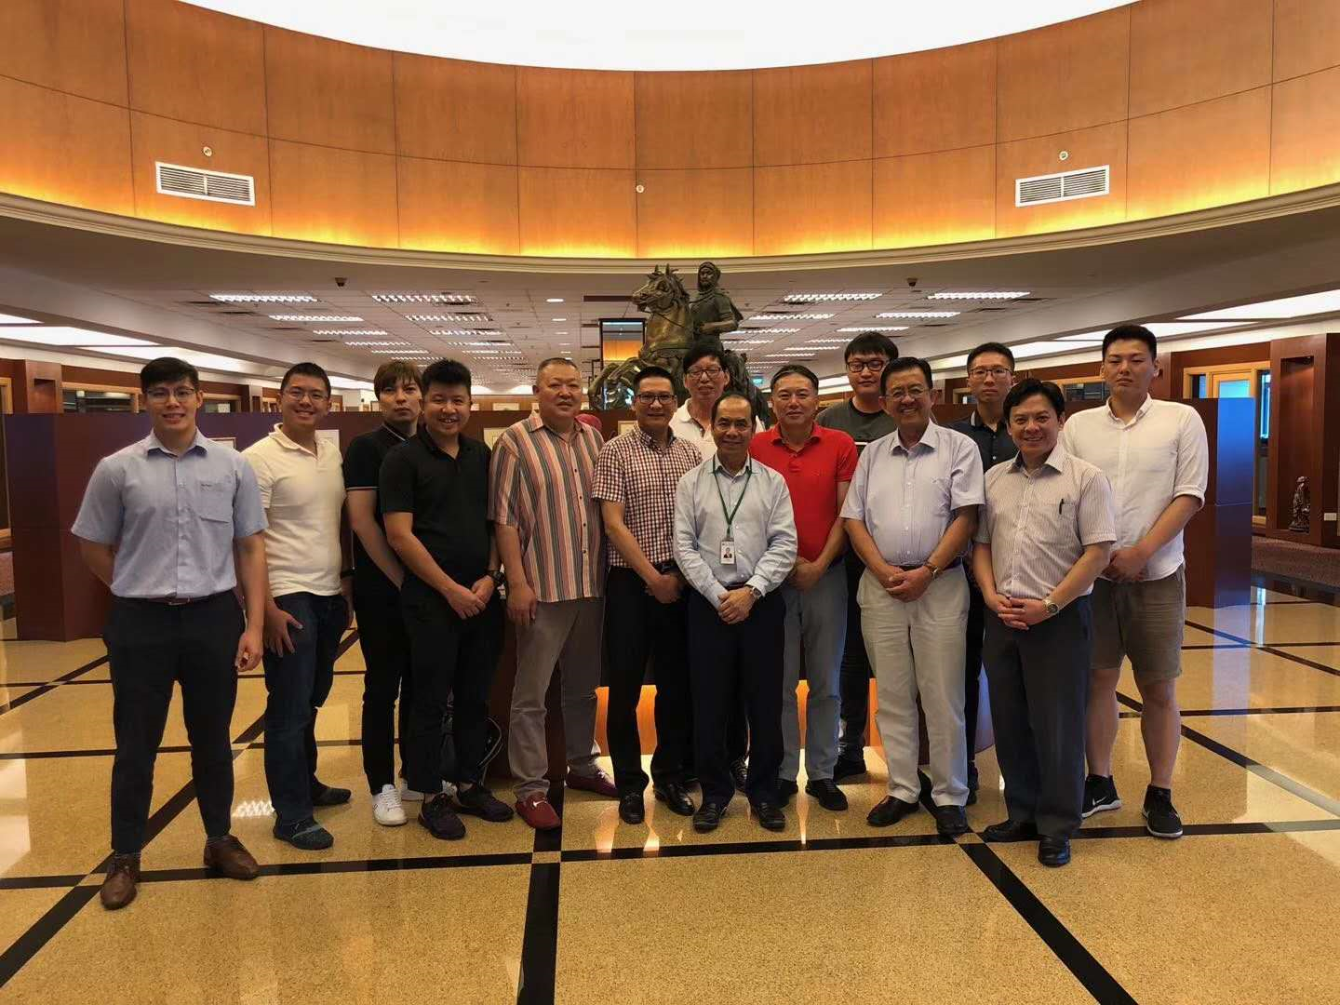
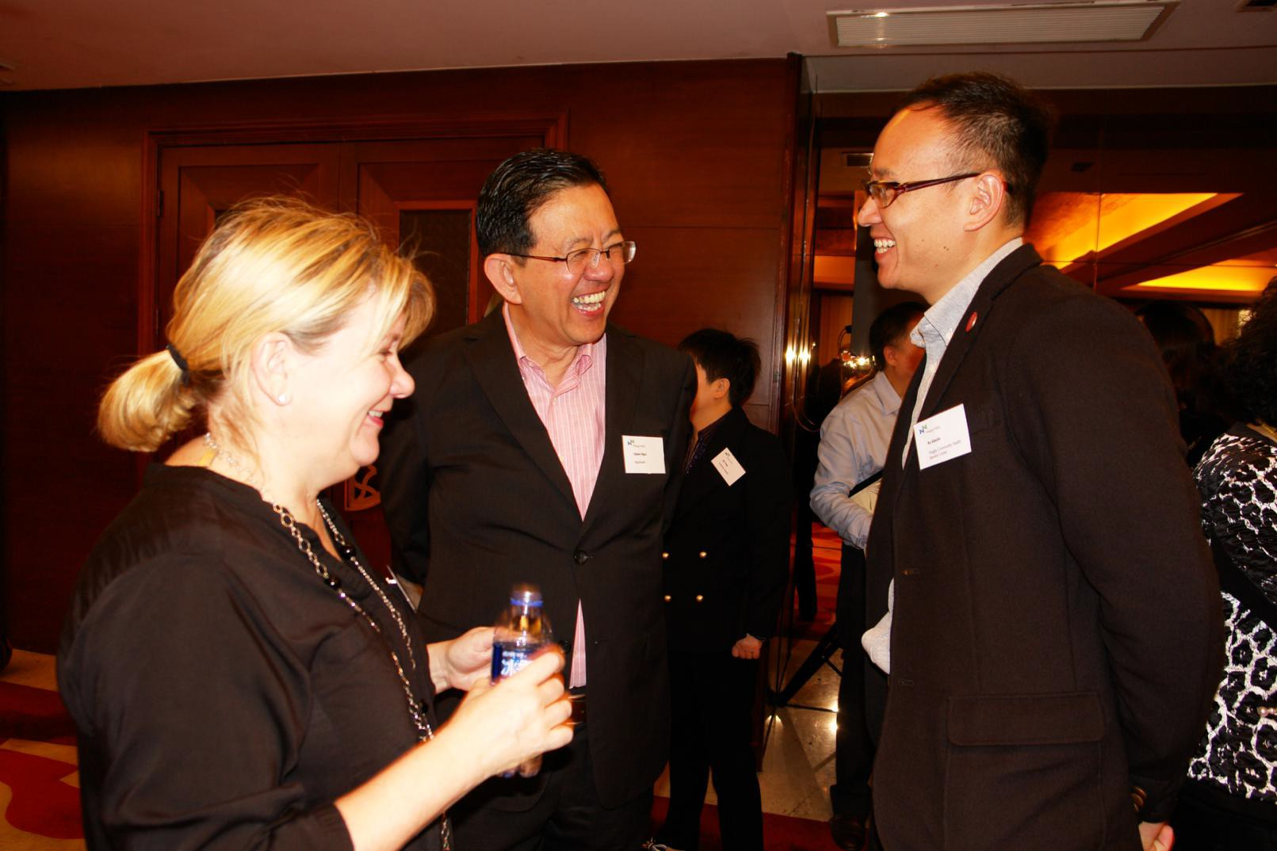
15.2018-2020年的营销推广活动
2020年2月 魏成水总裁为推广“和平咖啡”项目赴缅甸访问仰光扶轮社及Sithar咖啡工厂。
2019年12月 苏州魏氏医疗科技有限公司开幕典礼
2019年9月 新加坡著名企业家等和集团创始人与群策环球控股执行董事长 - 魏成辉大哥，邀请了15个魏氏兄弟，参观了第一家工厂，群策控股办公室，沙巴Sutera Harbour Hotel, 和沙巴Mantanani Island。
2019年7月，魏成水总裁参加马尼拉扶轮社百年庆典活动。
2019年5月，美国Regis大学资深副校长、Salvador Aceves教授莅临苏州和上海，达 成战略合作。
2018年11月，在苏州举行研发创新研讨会，并在国际商务网站LinkedIn和其它社会媒 体平台发布新闻稿，受到国内外投资机构和业内人士的关注。
2018年10月，魏成水总裁访问美国多家医学院，探讨合作方案和具体行动。
2018年5月，Haaga-Helia应用科学大学来上海访问考察，会见潜在合作伙伴
2018年4月，魏成水总裁赴越南参加扶轮社慈善活动
12

Slide 18

16.创始人及CEO个人介绍
魏成水，是一位在教育、医疗以及体育领域具有丰富经验的连续创业者，目前为苏州魏氏医疗科技有限公司, 塞温投资管理（上海）有限公司与塞维爱温（上海）企业管理咨询有限公司的创始人和总裁。
他是新加坡商会会员和芬兰哈格应用科技大学国际教育专家团成员。
之前他在泰瑞达、必和必拓和第一家食品等几家跨国公司担任中国市场高管和负责人，期间和多所国际商学院和医院建立了深厚的信任和合作，也和投资界交投甚广。他是国际扶轮社会员，多次参加中国、缅甸、越南等国的教育、免费医疗等慈善项目。
他拥有美国旧金山大学EMBA证书和美国德克萨斯大学阿灵顿分校MBA金融专业证书以及美国爱达荷州立大学BBA证书。。

Slide 19
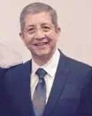
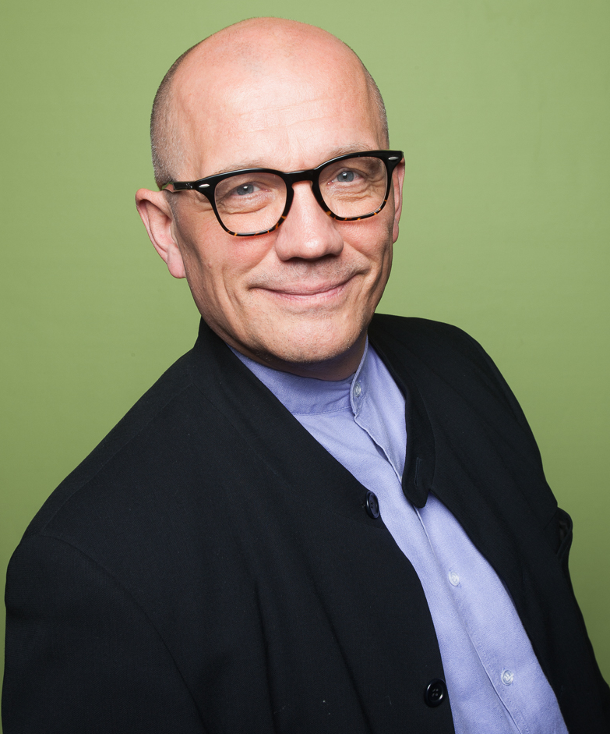
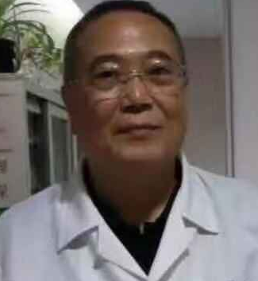
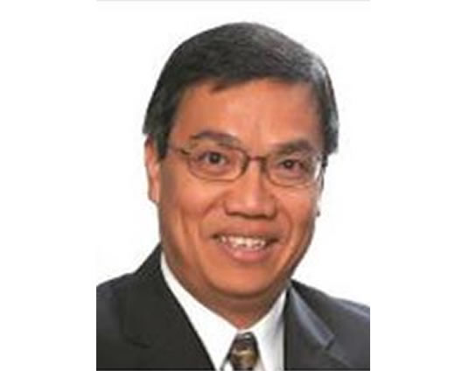
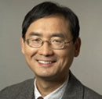
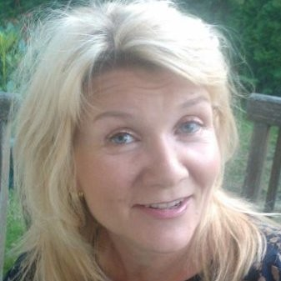
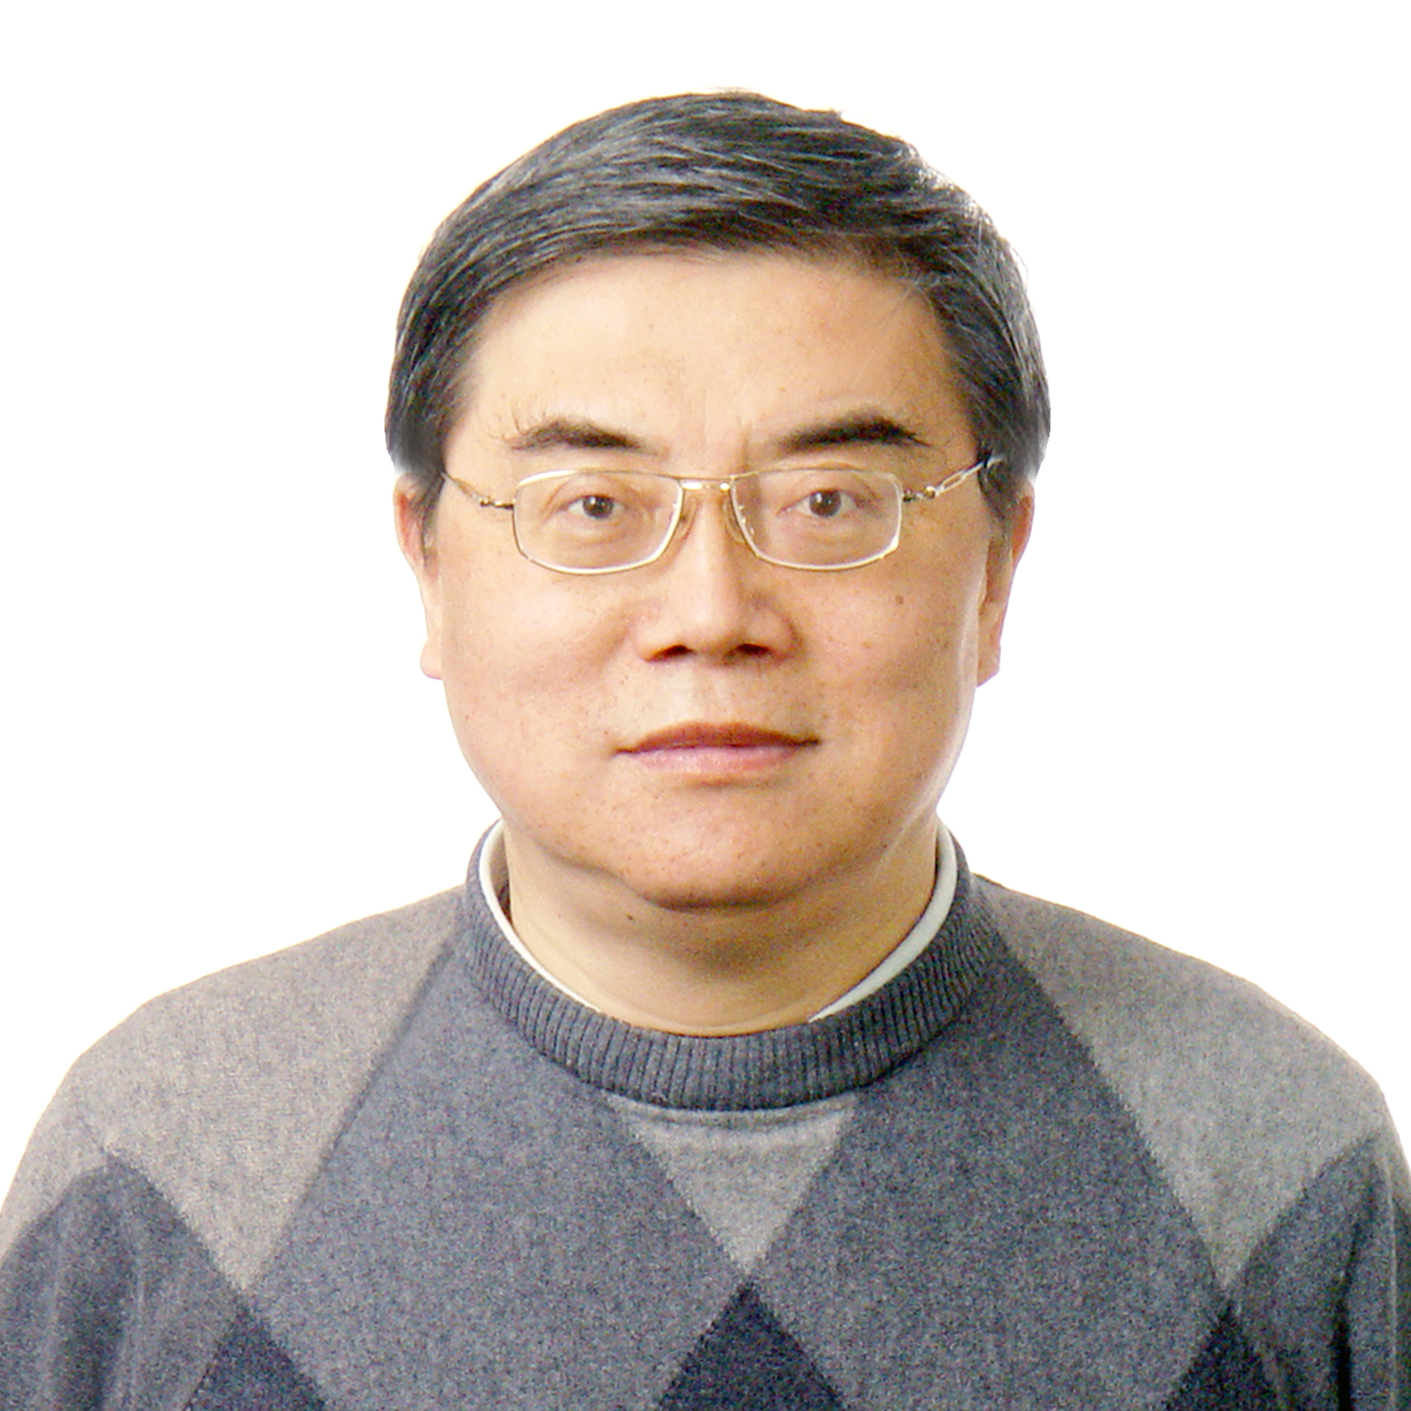
17.顾问团队（部分)
Salvador Aceves教授, 美国瑞吉斯大学高级副总裁兼首席财务官。以前曾在福特汉姆大学和旧金山大学担任副教务长。
Pasi Halmari, Haaga-Helia应用科学大学的全球教育服务计划的负责人。
在芬兰和其他国家拥有三十多年高等教育方面的经历。
Tinna Laiho，芬兰国家创新中心（CLIC）服务总监，Haaga-Helia应用科技大学的Innoboost经理。
在芬兰国内外拥有20多年的数字媒体和电商管理经验。
曾庆輝，世华银行创始人、副行长 行长 上海瑞金医院医疗集团瑞東医院副院长
中国文化大学法学硕士
台湾大学商学院硕士EMBA。
魏成雄博士，新加坡鹰格医院和伊丽莎白医院知名的外科手术顾问和腹腔镜外科手术顾问。
在新加坡拥有自己的诊所。
Roger Chen教授，美国旧金山大学战略学教授。
曾为许多美国和中国公司（英特尔、卡特彼勒和泰科电子等）提供咨询服务。他拥有达拉斯德克萨斯大学战略学博士学位。
李乃和博士，首席数据科学家。
中国大数据、人工智能专家。上海交通大学副教授。
《营销工程——新世纪营销学丛书》作者。

Slide 20
18.联系方式
魏成水
创始人/首席执行官
魏氏生物科技中心
苏州魏氏医疗科技有限公司
Email: edwinngoi@NHChealth.cn
Website：www.nhcBioTech.cn
地址：苏州市吴江区水秀街500号稻谷国际中心1704单元
邮编： 215200
Tel：0512-63168716
0512-63168711

